Slide 1
控制电机
主讲教师 吴朝霞
13133505925

Slide 2
电机
动力类
控制电机
旋转电机
直线电机
变压器
作执行元件、检测元件
直流电机
电动机、发电机
交流电机
感应电机
电动机为主
同步电机
发电机
电动机
发电机：运动电动势
电动机：电磁力定律
调相机

Slide 3
1.1 控制电机在自动控制系统中的作用
在各类自动控制系统、 遥控和解算装置中， 需要用到大量的各种各样的元件。
控制电机就是其中的重要元件之一。
它属于机电元件， 在系统中具有执行、 检测和解算的功能。
虽然从基本原理来说， 控制电机与普通旋转电机没有本质上的差别， 但后者着重于对电机的力能指标方面的要求， 而前者则着重于对特性、 高精度和快速响应方面的要求， 满足系统对它提出的要求。

Slide 4
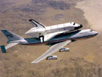


控制电机的地位与作用
控制电机已经成为现代工业自动化系统、 现代科学技术和现代军事装备中不可缺少的重要元件。
在军事方面
雷达的扫瞄跟踪
飞机的自动驾驶
导弹的制导
舰船的方位控制和火炮的自动瞄准系统等。

Slide 5
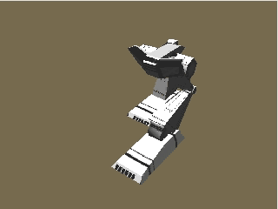
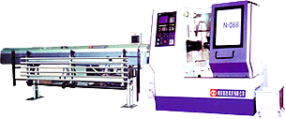
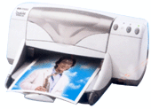
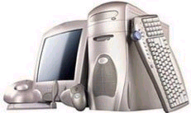
在工业方面
数控机床的自动控制
工业机器人的关节运动
以及遥测遥控、自动化仪表等。
在其它方面
打印机、复印机的走纸机构
计算机的磁盘驱动
以及音像、医疗设备等。

Slide 6
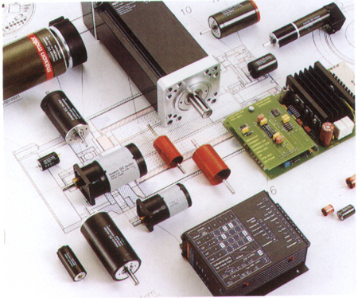
控制电机的体积和功率一般都很小：
机座外径不大于130mm
质量小于数千克
功率低于数百瓦
不过在轧钢、数控机床等自动控制系统中的执行电机，机座外径达300～400mm，质量达数十千克至数百千克，功率为数十千瓦至数百千瓦。

Slide 7
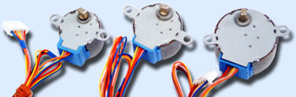
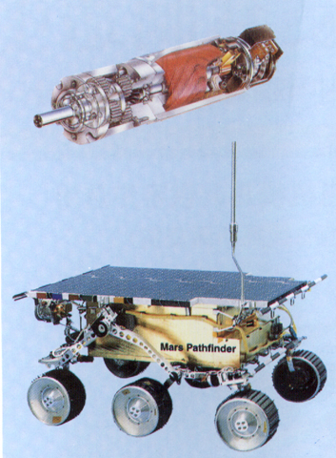
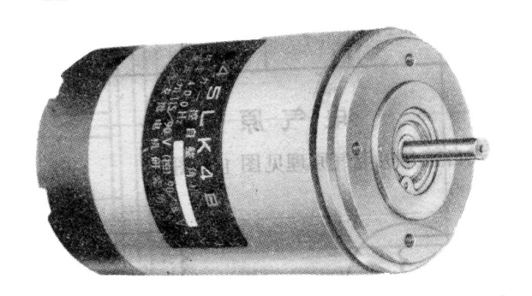
控制电机的用途与分类
按用途分为两大类：
功率元件（执行元件）和信号元件（测量元件）。
1. 功率元件：用于转换转矩或功率。
这类控制电机能快捷而正确地执行频繁变化的位置和速度指令，带动负载完成规定的动作。
火星探测器上的直流SM
步进电动机
如：交、直流伺服电动机
步进电动机
力矩式自整角机
力矩控制式自整角机

Slide 8
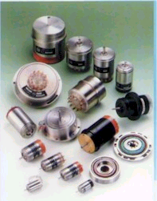
2. 信号元件：用作转换电信号。
①用于测位
能将机械角度或直线位移进行直接指示、远距离传输或变换。
指变换成电压幅值信号或相位信号或数字量。
如:控制式自整角机、旋转变压器、感应移相器、感应同步器、编码器。
自整角机与旋转变压器
控制式自整角机、旋转变压器还可以作为解算元件，完成坐标变换，三角运算等。

Slide 9
②用于测速
能将机械转速变换成电压幅值信号或脉冲数字信号。
如：模拟型和数字型测速发电机。
测速发电机也能作为解算元件，完成微积分运算。
综上所述，控制电机在自动控制系统中可以作为
执行元件、检测元件 和 解算元件。
1.1.3 控制系统对控制电机的要求
常规电机侧重于运行和起动时的力能指标和运行时的经济指标。
而控制电机则主要偏重于静态和动态特性参数的
高可靠性、高精度 和 快速响应。
其次才要求：体积小、重量轻、耗电少等。

Slide 10
4. 控制电机新技术
·向轻、薄、短、小、高效率、低振动、低噪声、低价格的方向发展；
· 采用新材料；
·驱动电路与控制电路向集成化、专用化和机电一体化方向发展；
· 无刷化、无铁心化、永磁化；
· 新原理电机的开发与应用。

Slide 11
如何学习“控制电机”这门课程
控制电机的种类虽然很多，可以列举出数十种，但是这些电机的基本原理都是建立在以下两个基本规律的基础上的：
一是电磁转化规律，就是在一定条件下电和磁可以相互转化；
二是电流在磁场中要受到力的作用。

Slide 12
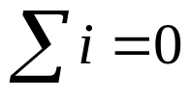
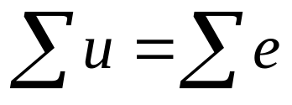
电机学中常用电磁定律
常用电磁定律：
（1）基尔霍夫第一定律：电路节点上电流瞬时值的代数和等于零，即：
（2）基尔霍夫第二定律：对于电路内任意闭合回路，若沿回路循环一周，回路内所有电压降之和等于所有电动势之和，即：

